Slide 1
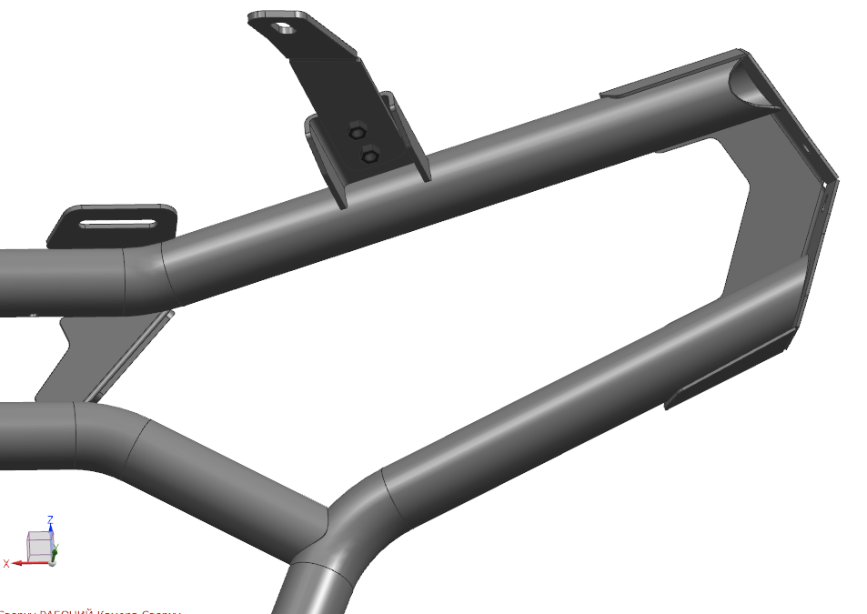

HND 550/650 Бампер передний
ДО
ПОСЛЕ
Максимально возможное уменьшение отверстия

Slide 2
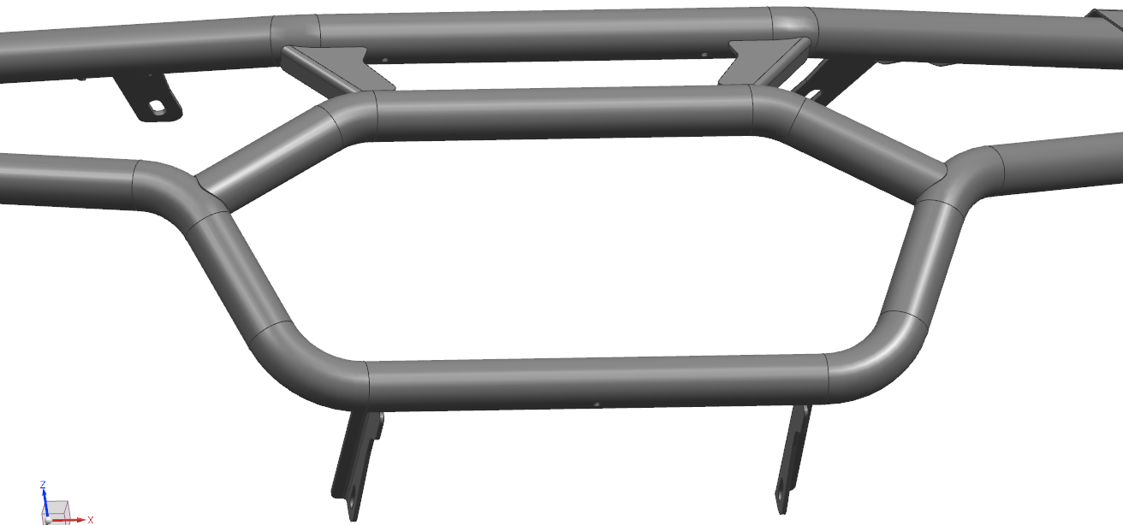
HND 550/650 Бампер передний
Добавлено 2 дренажных отверстия диаметром 5 мм

Slide 3
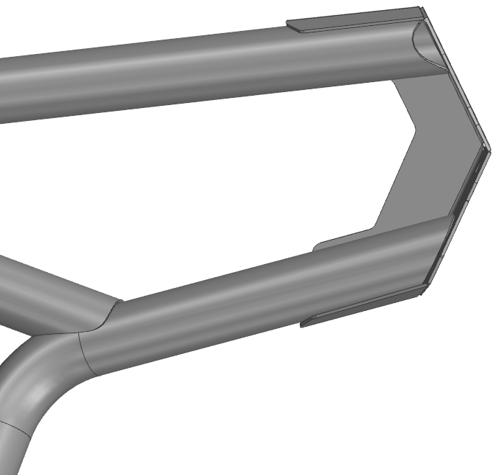
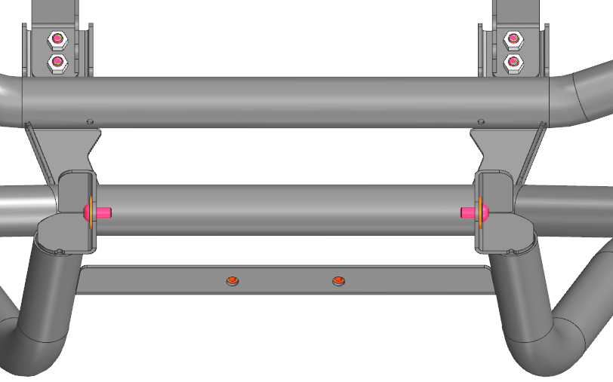
HND 550/650 Бампер задний
Нет, возможности сделать отверстие еще меньше
Добавлено 2 дренажных отверстия диаметром 5 мм

